Slide 1
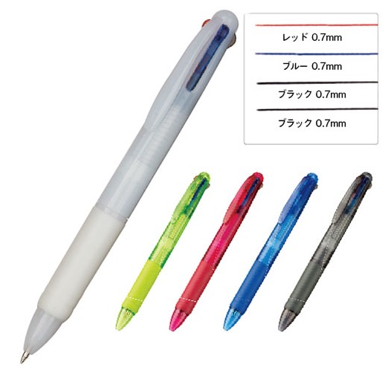
【提案書】
3色プラスワンボールペン (フルカラー対応)
特徴
レッド、ブルー、ブラックの3色ボールペンに、さらに使用頻度の高いブラックをもう一本追加され、急なインク切れにも安心なアイテムです。フルカラー印刷対応でノベルティ用に最適！
納期
納期スペース
仕様
素 材：AS 他
サイズ：137mm（包装形態：OPP袋）
備 考：ブルー・ブラック・グリーン・ピンク・ホワイト
ペン先の種類(レッド0.7mm､ブルー0.7mm､ブラック0.7mm､ブラック0.7mm)
お見積
お見積りスペース

